Slide 1
Severozápad
Nejchudší region ČR s vysokou nezaměstnaností (nízké vzdělání)
Vyniká těžbou hnědého uhlí, energetikou, chemickým průmyslem a lázeňstvím
Silně poškozené životní prostředí díky těžbě uhlí, naopak došlo ke zlepšení v oblasti výroby elektrické energie
Spolupráce s přilehlými regiony v Německu

Slide 2
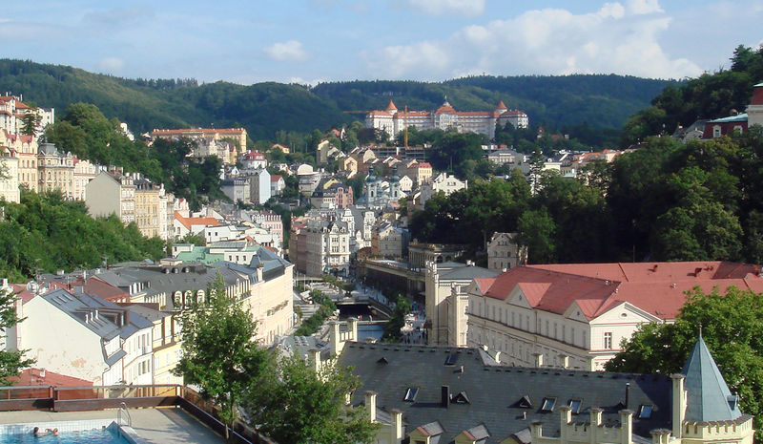
Karlovy Vary – naše nejvýznamnější lázně
http://upload.wikimedia.org/wikipedia/commons/0/0a/2007-KarlovyVary-143s.jpg Autor : Bobak Ha'Eri

Slide 3
Karlovy Vary – naše největší lázně, průmysl potravinářský : minerální vody, oplatky, Becherovka, výroba porcelánu, filmový festival
Sokolov – těžba hnědého uhlí, elektrárna, chemička, výroba tabulového skla
Cheb – dopravní a obchodní centrum
Mariánské Lázně, Františkovy Lázně, Jáchymov – významné lázně
Kadaň v okolí tepelné elektrárny
Most centrum těžby hnědého uhlí
Litvínov – základní chemie

Slide 4
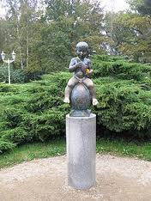

Slide 5
Teplice – sklářský průmysl, lázně
Děčín – říční přístav, oprava lodí
Ústí n. L. – centrum oblasti, chemický a potravinářský průmysl
Litoměřice – potravinářský průmysl
Lovosice – základní chemie
Žatec a Louny – centra zemědělství, pěstování chmele, nová průmyslová zóna

